Slide 1
製作訪談大綱

Slide 2
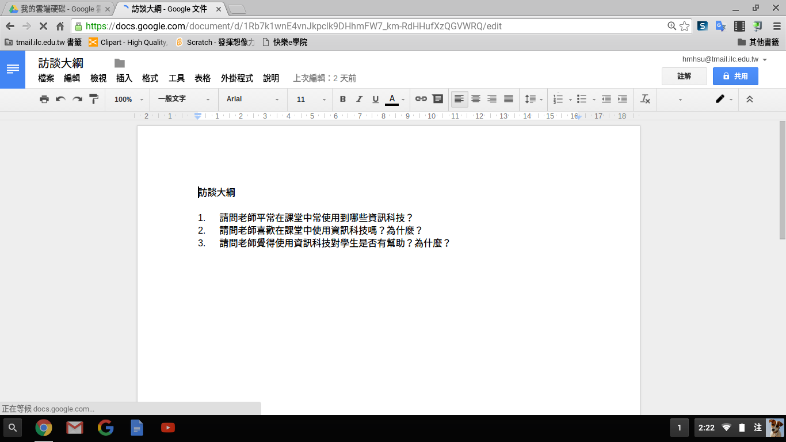
使用Google文件製作訪談大綱

